Slide 1
UNIVERSIDADE ABERTA DO SUS – UNASUS
UNIVERSIDADE FEDERAL DE PELOTAS
ESPECIALIZAÇÃO EM SAÚDE DA FAMÍLIA
MODALIDADE À DISTÂNCIA
MELHORIA DA ASSISTÊNCIA AO PRÉ-NATAL E PUERPÉRIO NA UNIDADE BÁSICA DE SAÚDE DE VALE DOURADO, NATAL/RN
Ana Beatriz Oliveira Germano
Orientadora: Ivone Andreatta
Natal, 03 de Fevereiro 2015

Slide 2

INTRODUÇÃO
Importância
Caracterização do município
Caracterização da Unidade Básica

Slide 3
INTRODUÇÃO
Município de Natal
- Localização: região litorânea do estado do Rio Grande do Norte, nordeste do Brasil.
População: 803.811 habitantes ( IBGE, 2010)
Serviços de Saúde: 37 Unidades Saúde da Família (USF) ;18 Unidades Básicas de Saúde (UBS) ; 12 Núcleos de Apoio à Estratégia Saúde da Família (NASF) ; 03 Centros de Especialidades Odontológicas (CEO) ; 35 unidades hospitalares ; 03 Ambulatórios Médicos Especializados (AME)

Slide 4
INTRODUÇÃO
Unidade Básica de Saúde de Vale Dourado (1988) – área urbana
- Pessoas: 8.831 pessoas (ano de 2014)
- Três equipes: 1 médico
1 enfermeiro
1 técnico de enfermagem
5 agentes comunitários de saúde
1 dentista
1 técnico de saúde bucal
Outros: 1 diretor, 1 administrador

Slide 5
OBJETIVOS
Objetivo geral:
Melhorar a atenção ao pré-natal e puerpério na Unidade Básica de Saúde do Vale Dourado, Natal/RN.

Slide 6
OBJETIVOS
Objetivos específicos
Ampliar a cobertura do pré-natal e puerpério;
Melhorar a adesão ao pré-natal e puerpério;
Melhorar a qualidade da atenção ao pré-natal e puerpério realizado na Unidade;
Melhorar o registro das informações;
Mapear as gestantes de risco;
Promover a Saúde no pré-natal e puerpério e a Saúde Bucal;

Slide 7
METODOLOGIA
Logística
Duração : 12 semanas
Instrumentos: ficha-espelho e planilhas eletrônicas
Protocolo utilizado: Atenção ao Pré Natal de Baixo Risco (Caderno de Atenção Básica n°32), Brasília, de 2012.

Slide 8
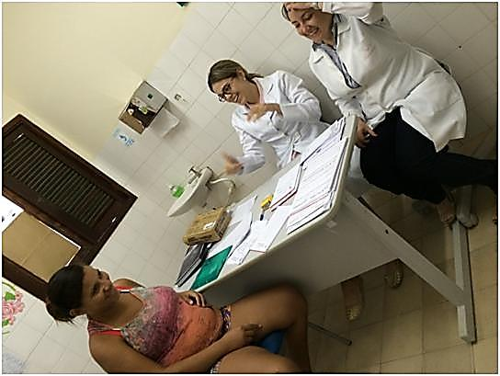
METOLOGIA
Ações realizadas
Capacitação da equipe
Acolhimento da gestante
Mulheres com atraso menstrual
Busca ativa às gestantes
Atendimento na unidade
Monitoramento e registro das
ações
Avaliação saúde bucal

Slide 9
METAS E RESULTADOS
Meta 1 : Ampliar a cobertura das gestantes residentes na área de abrangência da unidade de saúde que frequentam o programa de pré-natal na unidade de saúde para 60%.
Figura 1 Proporção de gestantes cadastradas no Programa de Pré-natal, UBS de Vale Dourado, Natal/RN, 2014

Slide 10
METAS E RESULTADOS
Meta 2 : Garantir a 100% das gestantes o ingresso no primeiro trimestre de gestação
Figura 2 Proporção de gestantes captadas no primeiro trimestre de gestação, UBS de Vale Dourado, Natal/RN, 2014

Slide 11
METAS E RESULTADOS
Meta 3: Realizar pelo menos um exame ginecológico em 100% das gestantes durante o pré-natal.
Figura 3 Proporção de gestantes com pelo menos um exame ginecológico por trimestre, UBS de Vale Dourado, Natal/RN, 2014

Slide 12
METAS E RESULTADOS
Meta 4 : Realizar pelo menos um exame de mamas em mais de 100% das gestantes durante o pré-natal
Figura 4 Proporção de gestantes com pelo menos um exame das mamas durante o pré-natal, UBS de Vale Dourado, Natal/RN, 2014

Slide 13
METAS E RESULTADOS
Meta 5: Garantir a 100% das gestantes a solicitação de exames laboratoriais de acordo com protocolo
Figura 5 Proporção de gestantes com solicitação de exames laboratoriais de acordo com o protocolo, UBS de Vale Dourado, Natal/RN, 2014

Slide 14
METAS E RESULTADOS
Meta 6: Garantir a 100% das gestantes a prescrição de suplementação de sulfato ferroso e ácido fólico conforme protocolo.
Figura 6 Proporção de gestantes com prescrição de suplementação de sulfato ferroso e ácido fólico, UBS de Vale Dourado, Natal/RN, 2014

Slide 15
METAS E RESULTADOS
Meta 7: Garantir que 100% das gestantes completem o esquema da vacina antitetânica.
Figura 7 Proporção de gestantes com o esquema da vacina anti-tetânica completo, UBS de Vale Dourado, Natal/RN, 2014

Slide 16
METAS E RESULTADOS
Meta 8: Garantir que 100% das gestantes completem o esquema da vacina de Hepatite B.
Figura 8 Proporção de gestantes com o esquema da vacina de Hepatite B completo, UBS de Vale Dourado, Natal/RN, 2014

Slide 17
METAS E RESULTADOS
Meta 9: Realizar registros de forma adequada, de todas as ações realizadas em prontuário específico para mais de 100% das gestantes.
Figura 9 Proporção de gestantes com registro na ficha espelho de pré-natal/vacinação, UBS de Vale Dourado, Natal/RN, 2014

Slide 18
METAS E RESULTADOS
Meta 10: Avaliar risco gestacional em 100% das gestantes acompanhadas.
Figura 10 Proporção de gestantes com avaliação de risco gestacional, UBS de Vale Dourado, Natal/RN, 2014

Slide 19
METAS E RESULTADOS
Meta 11: Realizar avaliação da prioridade de atendimento odontológico em mais de 100% das gestantes cadastradas na unidade de saúde.
Figura 11 Proporção de gestantes com avaliação de necessidade de atendimento odontológico, UBS de Vale Dourado, Natal/RN, 2014

Slide 20
METAS E RESULTADOS
Meta 12: Garantir a primeira consulta odontológica programática para 100% das gestantes cadastradas.
Figura 12 Proporção de gestantes com primeira consulta odontológica programática, UBS de Vale Dourado, Natal/RN, 2014

Slide 21
METAS E RESULTADOS
Meta 13: Dar orientações para 100% das gestantes e puérperas com primeira consulta odontológica em relação a sua higiene bucal.
Figura 13 Proporção de gestantes e puérperas com orientação sobre higiene bucal, UBS de Vale Dourado, Natal/RN, 2014

Slide 22
METAS E RESULTADOS
Meta 14: Garantir a 95% das puérperas cadastradas no programa de Pré-Natal e Puerpério da Unidade de Saúde consulta puerperal antes dos 42 dias após o parto
Figura 14 Proporção de puérperas com consulta até 42 dias após o parto, UBS de Vale Dourado, Natal/RN, 2014

Slide 23
METAS E RESULTADOS
Meta 15: Examinar as mamas em 100% das puérperas cadastradas no Programa.
Meta 16: Examinar o abdome em 100% das puérperas cadastradas no Programa.
Figura 15 Proporção de puérperas que tiveram as mamas e abdome examinados, na UBS de Vale Dourado, Natal/RN, 2014

Slide 24
METAS E RESULTADOS
Meta 17: Avaliar o estado psíquico em 100% das puérperas cadastradas no Programa.
Meta 18: Realizar exame ginecológico em 100 % das puérperas cadastradas no Programa
Figura 16 Proporção de puérperas que tiveram avaliação do estado psíquico e que receberam exame ginecológico na UBS de Vale Dourado, Natal/RN, 2014

Slide 25
METAS E RESULTADOS
Meta 19: Orientar 100% das puérperas cadastradas no Programa sobre os cuidado do recém-nascido
Meta 20: Orientar 100% das puérperas cadastradas no Programa sobre aleitamento materno exclusivo
Meta 21: Orientar 100% das puérperas cadastradas no Programa de Pré-Natal e Puerpério sobre planejamento familiar
Figura 17 Proporção de puérperas que receberam orientação sobre os cuidados com o recém-nascido, aleitamento materno e planejamento familiar, UBS de Vale Dourado, Natal/RN, 2014

Slide 26
METAS E RESULTADOS
Meta 22: Orientar 100% das gestantes sobre os cuidados com o recém-nascido (teste do pezinho, decúbito dorsal para dormir).
Meta 23: Orientar 100% das gestantes sobre anticoncepção após o parto.
Meta 24: Orientar 100% das gestantes sobre os riscos do tabagismo e do uso de álcool e drogas na gestação.
Figura 18 Proporção de gestantes cadastradas que receberam orientações sobre os cuidados do recém-nascido, anticoncepção após o parto e sobre os riscos do tabagismo e do uso de álcool e drogas na gestação, UBS de Vale Dourado, Natal/RN, 2014

Slide 27
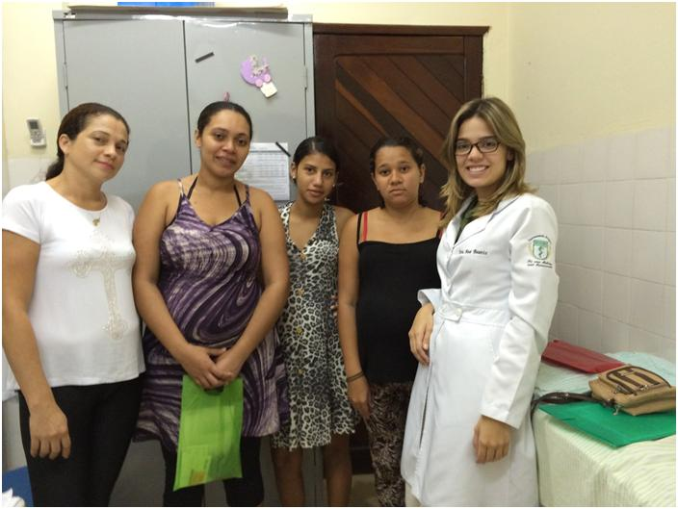
DISCUSSÃO
Importância da intervenção
para a equipe, para o serviço e
para a comunidade
Qualificação da atenção ao
pré-natal e puerpério
Dificuldades encontradas
Incorporação da intervenção à
rotina do serviço

Slide 28
Reflexão crítica sobre seu processo pessoal de aprendizagem
Material disponível, estudo de prática clínica, casos clínicos, planilhas eletrônicas, artigos
Discussões e troca de experiência entre colegas e orientadores nos fóruns
Melhorias na prática clínica
Ampliou meu conhecimento
Trabalho em equipe

Slide 29
AGRADECIMENTOS
À Deus, que está sempre presente na minha vida
Aos meus pais, irmãos, avós, e amigos que muito me incentivaram para que fosse possível a concretização deste trabalho
Aos profissionais e usuários da UBS de Vale Dourado
À minha orientadora Ivone pela paciência e orientação

Slide 30
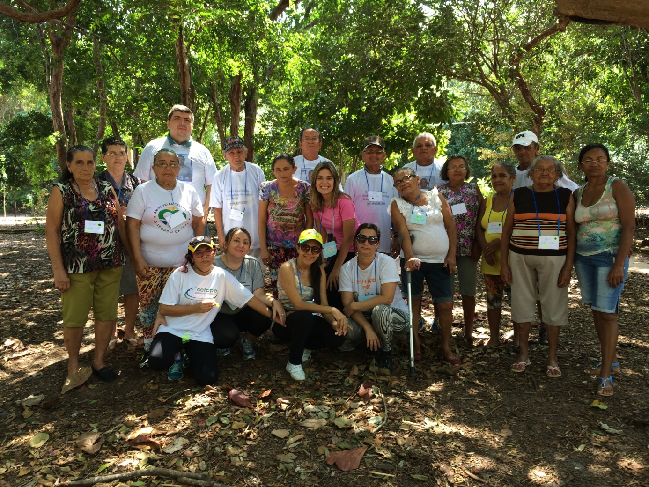
OBRIGADA

